Slide 1
Kapitoly z dějin čínského starověku
(do začátku 3. století n. l.)
10
PhDr. Vladimír Liščák, DSc.
Orientální ústav AV ČR,
v. v. i., PRAHA
vliscak@orient.cas.cz
Počátky Hedvábné cesty
Dobrodruzi, cestovatelé a obchodníci

Slide 2
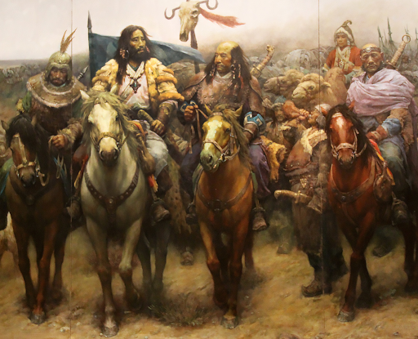
Chanský Wu-ti, Čang Čchien a otevření Hedvábné cesty
Skutečné proniknutí Číny na západ a navázání přímých kontaktů se střední Asií má přímou souvislost s obranou proti severním kočovníkům.
Po celé období dynastií Čchin a Chan největším vnějším nepřítelem obou říší byli Siungnuové, kočovný kmen, který v době vrcholu své moci na počátku 2. století před n. l. ovládal území od východního Mongolska až po Aralské jezero.
Čas od času jejich jezdci zajížděli na jih a činili nájezdy do Číny.
Na obranu před nimi postavili Číňané Velkou čínskou zeď – to však nestačilo.
Po pádu říše Čchin, která na čas zmírnila útoky kočovníků, Siungnuové obnovili své nájezdy na území Číny a oslabovali moc chanského panovníka.

Slide 3
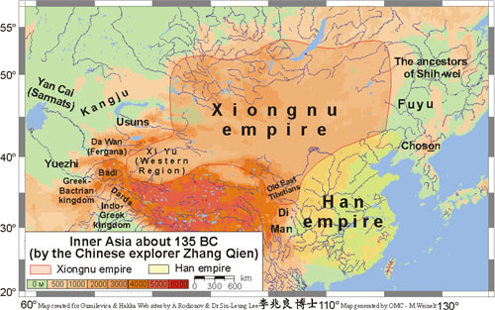
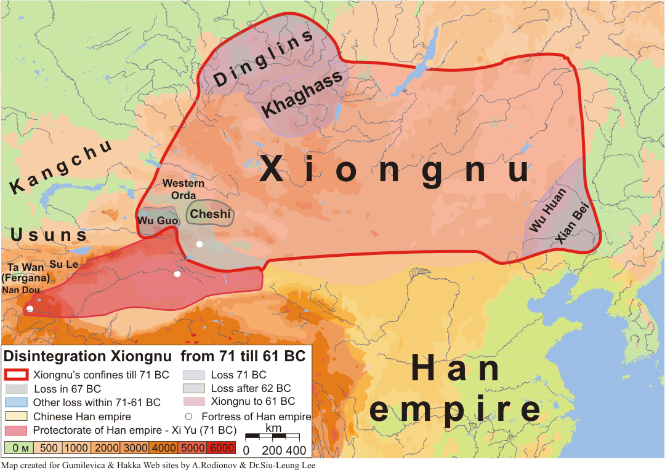

Slide 4
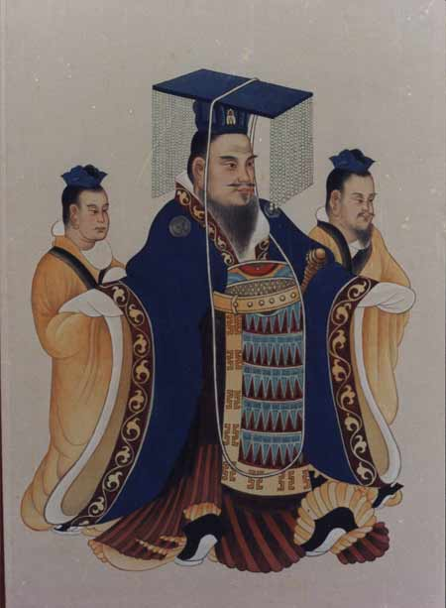
Chanský Wu-ti, Čang Čchien a otevření Hedvábné cesty
Nejdůležitějším obdobím nové dynastie Chan byla vláda císaře Wu-tiho (武帝 Wǔdì, vládl 140–87 před n. l.).
Charakter Wu-tiho vlády nejlépe vystihuje jeho posmrtný titul – Wu-ti totiž doslova znamená „Bojovný císař“.
Byl šestým císařem dynastie a bylo mu pouhých šestnáct let, když nastoupil na trůn.
Jeho vláda dlouhá více než padesát let byla jednou z nejslavnějších v čínských dějinách.
V době, kdy Gaius Marius (asi 157–86 před n. l.) a Lucius Cornelius Sulla zv. Felix („Šťastný“, asi 138/134–78 před n. l.), významní římští vojevůdci a státníci, vedli války ve Středomoří, císař Wu-ti budoval mohutnou říši, která se posléze rozkládala od severní Koreje na východě po střední Asii na západě.
Když se ujal vlády v říši, měl stále na mysli dvě věci – obranu a obchod.

Slide 5
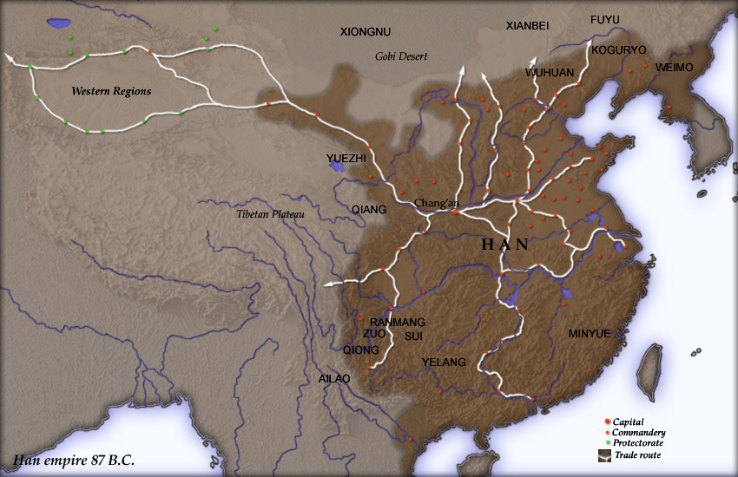

Slide 6
Chanský Wu-ti, Čang Čchien a otevření Hedvábné cesty
V oblasti Tun-chuangu v dnešní provincii Kan-su kdysi žili Velcí Jüe-č’ové, kteří byli poraženi Siungnuy a zatlačeni daleko na západ, až k řece Ili a odtud Wusuny zase vytlačeni k řece Kuej-šuej (dnešní Amudarja).
Wu-ti plánoval uzavření spojenectví se starými nepřáteli Siungnuů, aby mohl spolu s Velkými Jüe-č’ zaútočit současně z východu i západu.
Zároveň Wu-ti doufal, že by Jüe-č’ové mohli napomoci říši navázat obchodní styky se Západem.
K navázání styků se vzdáleným budoucím spojencem potřeboval Wu-ti člověka fyzicky zdatného a zároveň uhlazeného vystupování, jenž by byl s to překonat náročnou cestu tisíce kilometrů dlouhou.
Na tuto choulostivou misi si vybral velitele své palácové stráže Čang Čchiena (張騫 Zhāng Qiān, asi 200–114/113 před n. l.), zdatného muže neúplatné povahy, který se těšil plné důvěře svého císaře.

Slide 7
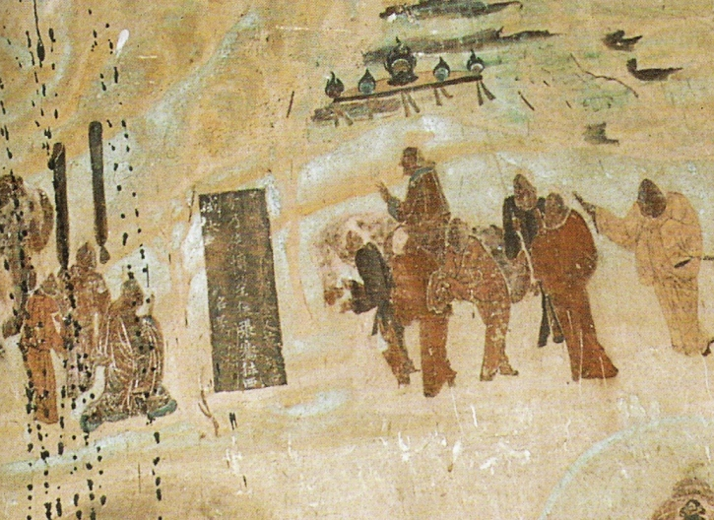
Čang Čchien odchází na expedici do Střední Asie kolem roku 130 před n. l., nástěnná malba z 8. století.

Slide 8
Chanský Wu-ti, Čang Čchien a otevření Hedvábné cesty
S devadesáti devíti dobrovolníky se Čang Čchien roku 139 nebo 138 před n. l. vydal z hlavního města Chanské říše Čchang-anu směrem na západ, aniž věděl, kam se nakonec dostane a zdali se někdy vrátí zpět.
Jedním z jeho průvodců byl jistý Kan-fu, snad Siungnu zajatý ve válce.
Několik století poté zachytila tuto slavnou výpravu freska v jeskyni č. 123 jeskynního komplexu Mo-kao u Tun-chuangu z období mezi lety 618 a 712.
Zachycuje, jak se Čang Čchien loučí s císařem Wu-tim před svou cestou k Velkým Jüe-č’ům.
V Kansuském koridoru, kde byla tehdy pastviště Siungnuů, byl Čang Čchien se svým průvodem zajat a přiveden k šan-jüovi, který snad díky vlivu své čínské manželky nedal Číňany zabít.
Čang Čchien žil v siungnuském táboře přes deset let, dostal za ženu místní dívku, s níž měl několik dětí.
Stal se výtečným znalcem Siungnuů a jeho znalost nepřítele v neposlední řadě pomohla Chanům ke konečnému vítězství nad tímto kmenovým svazem.

Slide 9
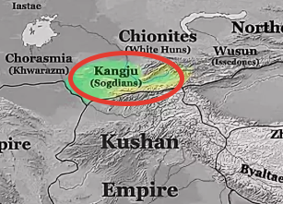
Chanský Wu-ti, Čang Čchien a otevření Hedvábné cesty
Čang Čchien nikdy nezapomněl na svou misi k Jüe-č’ům a myslel na útěk.
Nakonec příležitost našel a uprchl se svými průvodci dále na západ.
Cestoval po „severní cestě“ jižně od Tchien-šanu, překročil Pamír a dostal se na území Ta-jüanu (Fergana).
Byl příznivě přijat místním vládcem a vybaven na další cestu tlumočníky a průvodci.
Pokračoval dále na západ do Kchang-ťü (v okolí Samarkandu, Sogdiana) a odtud se konečně dostal k Velkým Jüe-č’ům.
Zde však zjistil, že „se rozhodli žít v míru a spokojenosti. Kromě toho, protože jsou dostatečně vzdáleni, přejí si udržovat svou vzdálenost od Chanů a nemají vůbec žádný zájem mstít se kočovníkům [tj. Siungnuům]“

Slide 10
Chanský Wu-ti, Čang Čchien a otevření Hedvábné cesty
Čang Čchien zůstal u Velkých Jüe-č’ů přes rok a poté se vracel „jižní cestou“ podél Nan-šanu (snad dnešní Čchi-lien-šan).
Zde byl opět zajat Siungnuy – po roce zajetí však šan-jü zemřel, Čang Čchien využil nastalého zmatku a se svou manželkou a jedním průvodcem uprchl.
V roce 126 nebo 125 před n. l. se mu nakonec podařilo vrátit na chanský dvůr s podrobnými zprávami pro císaře potvrzujícími, že na západě existují vyspělé civilizace, s nimiž by Čína mohla rozvíjet výhodné vztahy.
Za své zásluhy dostal úřad nejvyššího rádce paláce (čínsky tchaj-čung ta-fu 太中大夫 tài zhōng dàfū).
I když se jeho diplomatické úsilí minulo účinkem, jeho cesta měla dalekosáhlý politický, vojenský a zejména obchodní význam, zejména díky podrobným zprávám císaři.
Čang Čchienovy zprávy byly zahrnuty do dynastických análů v oddíle o Západním kraji, počínaje Dějinami [Raných] Chanů.

Slide 11
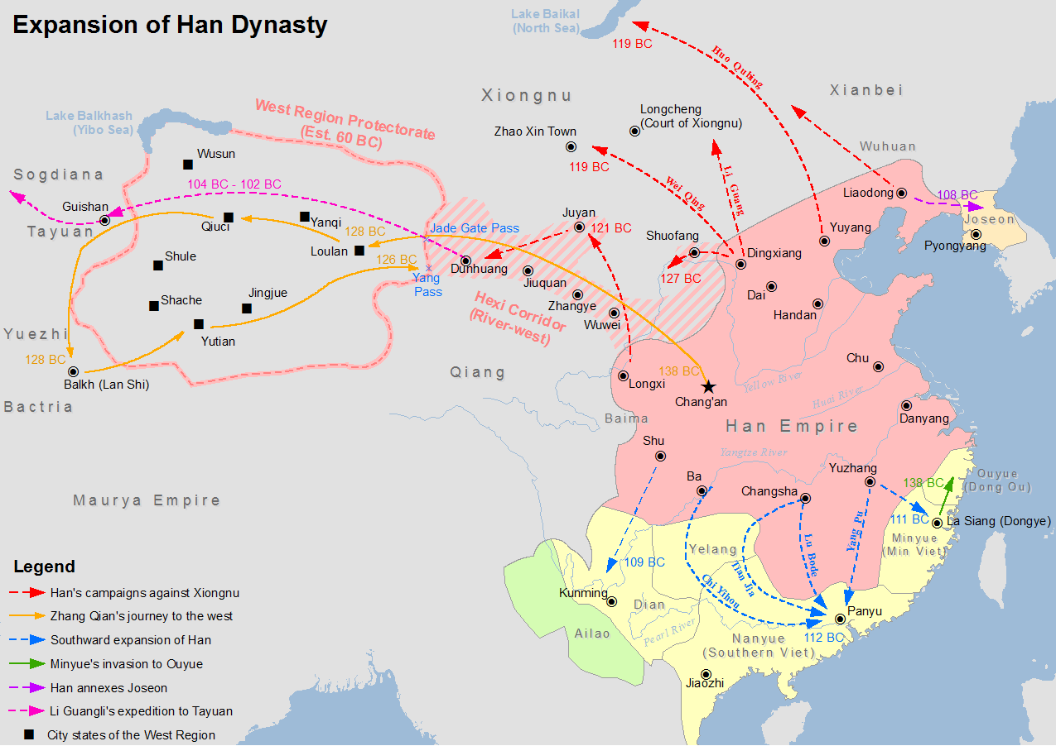
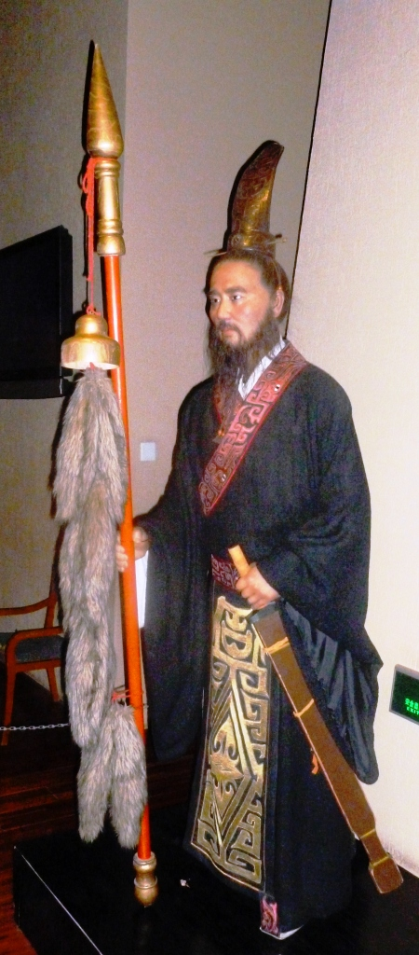
Expanze Chanské říše a Čang Čchienovy cesty

Slide 12
Chanský Wu-ti, Čang Čchien a otevření Hedvábné cesty
Ve své zprávě Čang Čchien mimo jiné uváděl, že když byl v Ta-sia (Baktrie), všiml si, že na tržištích prodávají výrobky u oblasti dnešního S’-čchuanu, které dobře znal z Číny.
Ptal se, odkud je získávají, a dozvěděl se, že je dovážejí z Šen-tu (身毒 Shēndú, často s výslovností Juāndú, Yuándú, Yuāndú), tedy severní Indie.
„[Čang] Čchien pravil: »Když jsem byl v Ta-sia, viděl jsem tam bambusové hole z Čchiungu a [hedvábné] látky ze Šu. Když jsem se zeptal, odkud je získali, lidé z Ta-sia odpověděli: ,Naši kupci je nakupují ve státě Šen-tu.‘«“.

Slide 13
Chanský Wu-ti, Čang Čchien a otevření Hedvábné cesty
Dozvěděl se mimo jiné také, že cesta z Ta-sia na jih do S’-čchuanu byla v podstatě bezpečná, bez nepřátelských Siungnuů a banditů.
Ale je průchozí i cesta na jih do Indie?
Tyto informace bylo třeba prověřit.
Císař Wu-ti vyslal (zřejmě roku 124 před n. l.) na různé strany vyslance, aby zjistili průchodnost cest.
Ti však byli po jednom tisíci až dvou tisících li zastaveni nepřátelskými kmeny.
Podle některých údajů Čang Čchien navštívil i jihozápad.
Na cestě ze Šu došel do Jie-langu, starověkého státu či kmenové konfederace na částech dnešních provincií Kuej-čou, Jün-nan a S’-čchuan.
Zde však byl zastaven kmenem Kchun-ming Iů a dále na jih se nedostal.

Slide 14
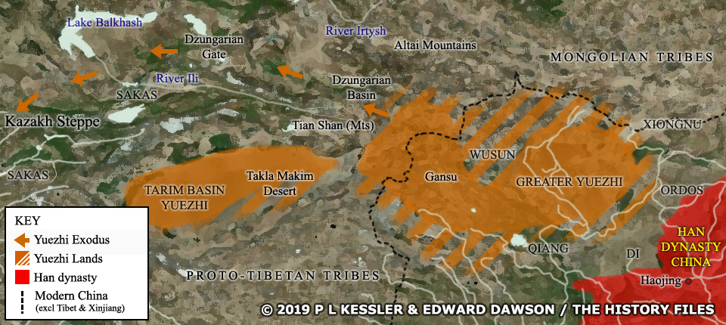
Chanský Wu-ti, Čang Čchien a otevření Hedvábné cesty
Chanský císař využil mimo jiné Čang Čchienovy informace o Siungnuech v severní expedici v letech 123 až 119 před n. l., jíž se účastnil i Čang Čchien jako vojenský velitel (čínsky siao-wej 校尉 xiàowèi).
V roce 119 před n. l. se nakonec podařilo Siungnuy vytlačit dále na sever.
Po skončení expedice císař Wu-ti jmenoval Čang Čchiena do funkce velitele palácové stráže (čínsky čung-lang-ťiang 中郎将, 中郎將 zhōnglángjiāng) a vyslal ho na další misi, tentokrát k Wusunům, sídlícím tehdy v oblasti řeky Ili a jezera Issyk-kul.

Slide 15
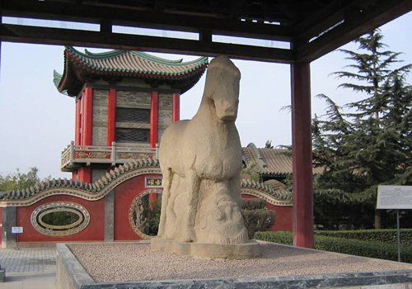
Chanský Wu-ti, Čang Čchien a otevření Hedvábné cesty
Čang Čchien byl postaven do čela poselstva, jež čítalo „tři sta mužů, z nichž každý měl dva koně, a dobytka a ovcí bylo na deset tisíc. Nesl s sebou zlato, drahocennosti a hedvábí nesmírné ceny. A byl s ním velký počet vyslanců nesoucích insignie, aby mohli být vysláni do sousedních států, umožní-li to cesty“.
Tentokrát byla cesta o něco snazší, neboť slavný chanský generál Chuo Čchü-ping (140–117 před n. l.) dva roky před tím dobyl Kansuský koridor a zatlačil Siungnuy dále na sever.
Přestože se Chuo Čchü-ping dožil pouhých 24 let a patří tak k nejmladším generálům čínských dějin, v bojích proti Siungnuům si vydobyl nesmrtelnou slávu.
Císař Wu-ti mu po jeho smrti projevil nebývalou úctu tím, že blízko svého mauzolea (Mao-ling) západně od Si-anu mu nechal vybudovat nákladnou hrobku, kterou zdobí sochy a vlysy výjevů z generálových vojenských tažení.
U Chuo Čchü-pingova hrobu stojí slavná socha "Kůň dupající po siungnuském válečníkovi" ze stejné doby

Slide 16
Chanský Wu-ti, Čang Čchien a otevření Hedvábné cesty
Kromě toho cesta měla vést do končin, které Čang Čchien již znal.
Když dospěl k Wusunům, vyslal posly na všechny strany – zejména do Ta-jüanu (Fergana), Kchang-ťü (oblast Samarkandu, Sogdiana), k Jüe-č’ům, do Ta-sia, An-si (Parthie), Šen-tu (severozápadní Indie), Jü-tchienu (Chotan) a Wu-mi (snad Kerija).
Mise opět nebyla úspěšná, protože Wusunové, stejně jako předtím Jüe-č’ové, odmítli stát se aktivními spojenci Chanů proti Siungnuům.
Nicméně Čang Čchien přivezl císaři jako dar desítky koní chovaných ve Ferganě (Ta-jüanu), které vzbudily v hlavním městě obdiv.
Zprávy o koních „potících krev“ (čínsky chan-süe-ma 汗血马, 汗血馬 hànxuèmǎ) vyvolaly na císařském dvoře senzaci a císař Wu-ti přirozeně po nich zatoužil. „Je tam [tj. v Ta-jüanu] velmi mnoho výborných koní. Tyto koně potí krev a říká se, že jejich předci pocházejí od „nebeských koní“.
Jakmile Čang Čchien o tom řekl poprvé císaři Wuovi, císař vyslal posly s tisícem kusů zlata a zlatým koněm, aby žádali o výborné koně z [Ta] Jüanu.“

Slide 17
Chanský Wu-ti, Čang Čchien a otevření Hedvábné cesty
Nebeské koně
Starověké Číňany velmi přitahovaly vysoké a silné koně (pojmenované „nebeské koně“), které se chovaly v Ta-jüanu (Fergana), který měl zásadní význam v boji proti kočovným Siungnuům.
Ve válce Chanové Ta-jüan porazili.
Následně posílali do středoasijských zemí a do seleukovské Sýrie četná poselstva, každý rok kolem deseti.
Termín „nebeské koně“ (čínsky tchien-ma, 天马, 天馬 tiānmǎ) vznikl pravděpodobně v době prvních kontaktů Chanské říše se Západem.
Původně se takto označovaly koně Wusunů, avšak když se Chanové seznámili s koňmi „potícími krev“, zjistili, že jsou ještě lepší.

Slide 18
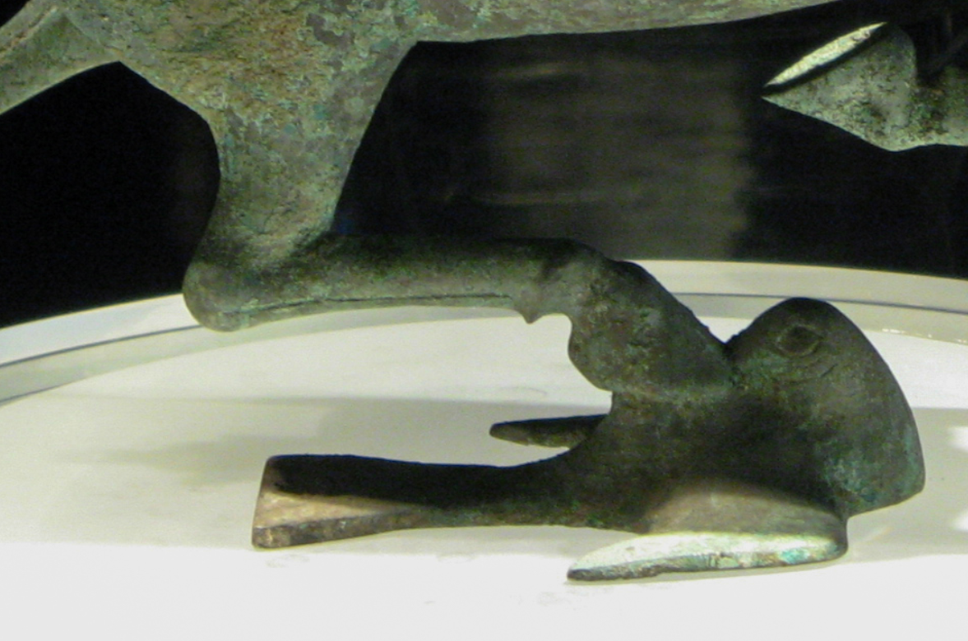
Chanský Wu-ti, Čang Čchien a otevření Hedvábné cesty
Z chanské doby se dochovaly velmi pěkné sochy koní.
Kromě již uvedené sochy z Chuo Čchü-pingovy hrobky k nejslavnějším patří tzv. cválající kůň na vlaštovce.
Bronzová socha z doby kolem roku 200 n. l. byla objevena v roce 1969 blízko města Wu-wej v provincii Kan-su.
Perfektně vyvážená socha, kdy celá váha je soustředěna na jediné kopyto, jímž se kůň lehce dotýká letící vlaštovky.
Socha má tyto rozměry: 34,5 cm na výšku, 45 cm na délku a 13,1 cm na šířku
detail

Slide 19
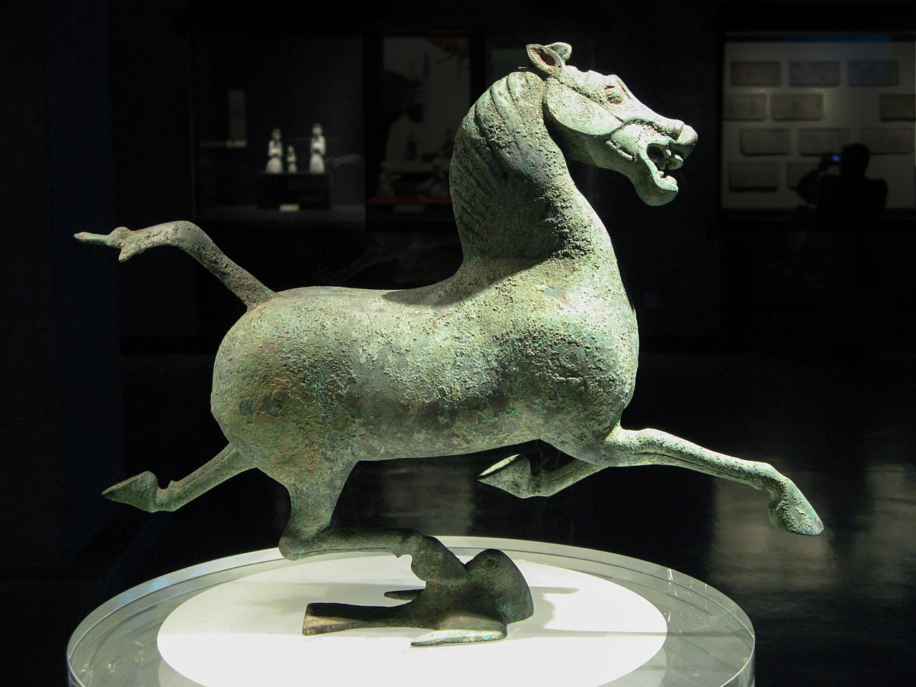

Slide 20
Chanský Wu-ti, Čang Čchien a otevření Hedvábné cesty
Poté, co se Čang Čchien roku 115 před n. l. vrátil do hlavního města Chanské říše, byl za své zásluhy o přiblížení Západu jmenován superintendantem státních návštěv (ta-sing 大行 dàxíng).
Brzy po svém návratu (114 nebo 113 před n. l.) Čang Čchien zemřel.
Rok po jeho smrti se vrátili jeho vyslanci s dary a často i obyvateli zemí, které navštívili.
„Poprvé státy severu tehdy vešly do styku s Chany. Byl to [Čang] Čchien, kdo razil cestu, a všichni, kdo tam pak šli jako vyslanci, zmiňovali jméno Po-wanga jako záruku dobré víry u vnějších států, které pak k nim měly důvěru.“
  Po-wang byl Čang Čchienův šlechtický titul, který mu císař udělil v roce 123 před n. l.

Slide 21
Chanský Wu-ti, Čang Čchien a otevření Hedvábné cesty
Čang Čchienovy expedice otevřely nové možnosti expanze Chanské říše, a to nejen politické, ale především obchodní.
Čang Čchien na svých cestách totiž zjistil, že Západ má Číně za její hedvábí co nabídnout.
Čang Čchienova dobrodružství inspirovala po staletí spisovatele a umělce.
Dodnes je jeho jméno spojováno právě s otevřením Hedvábné cesty jako transkontinentální obchodní trasy, kde po dlouhou dobu hlavním zbožím dopravovaným na západ bylo právě čínské hedvábí.

